Slide 1




最美荐书官

Slide 2








——塞尔玛·拉格洛芙

Slide 3
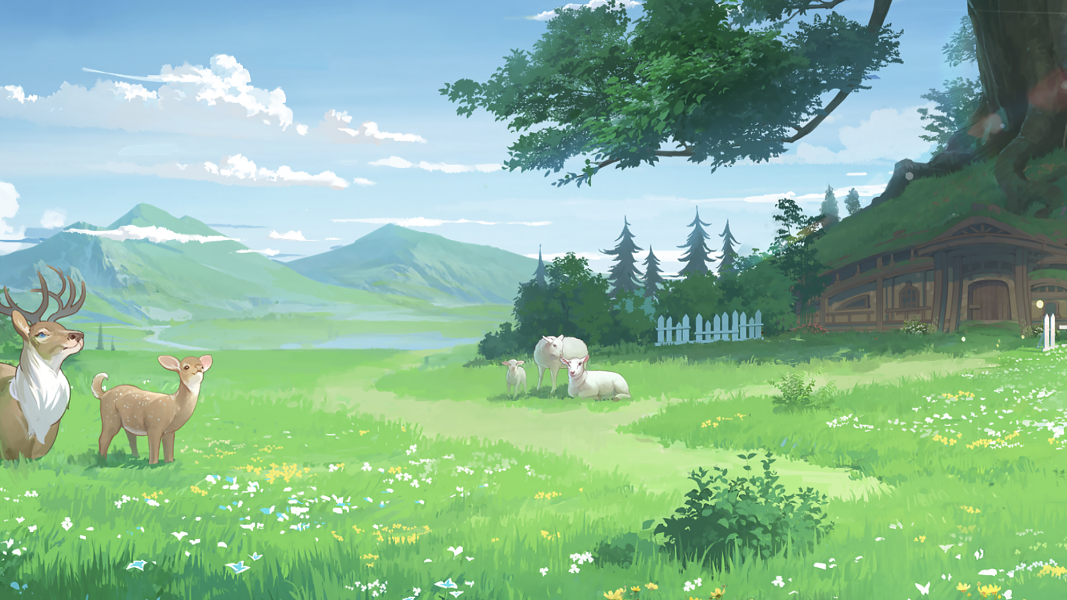


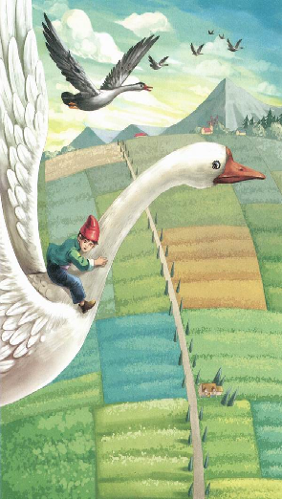

读书分享
尼尔斯
的朋友圈

Slide 4




尼尔斯的朋友圈

Slide 5
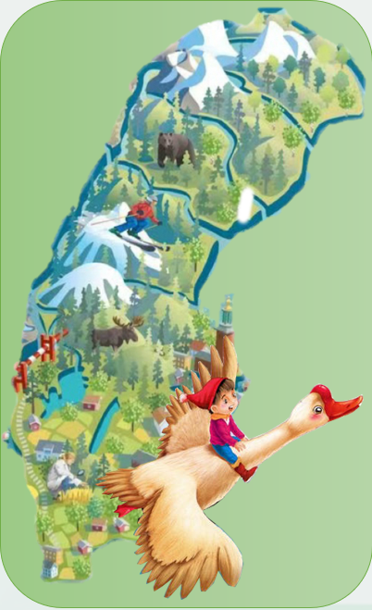
阅读任务一
精选坐标
绘制路线图

Slide 6

合作要求
小组分工合作，一起绘制“尼尔斯的旅行路线图”，找到书中相关依据做圈点勾画。

Slide 7
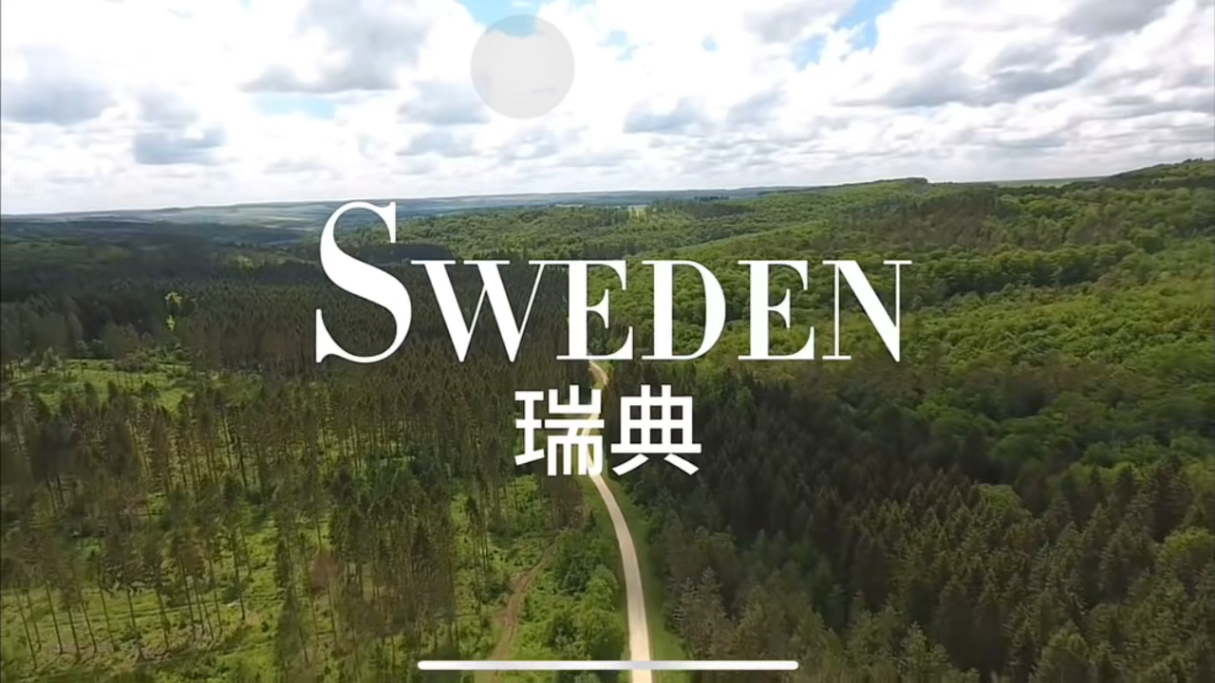
瑞典风光

Slide 8



Slide 9
阅读任务二
对比前后
感受变化

Slide 10


任务要求
经历完这场旅行，尼尔斯变成了一个怎样的孩子呢？请你根据阅读过程中的批注，并完成人物变化卡。

Slide 11

阅读任务三
聚焦选择
思辨成长

Slide 12
聚焦选择
尼尔斯有三次变回原形的机会，他是怎么选择的？原因是什么？请同学们重点阅读第6 章、第 22 章和第36章，并完成表格。
 | 变回原形的条件 | 选择 | 原因
第一次
第二次
第三次

Slide 13
聚焦选择
 | 变回原形的条件 | 选择 | 原因
第一次
第二次
第三次

Slide 14
聚焦选择
这天晚上的月色格外明朗，男孩翻来覆去地睡不着。他躺在那里思念家乡，掐指一算离开家已有三个星期之久。
唉，父母竟这样想念他们的孩子！……唉，倘若家中的父母想念他也像这位老人想念自己的孩子一样，那可怎么办？
迎春会全部结束后，男孩深深地吸了一口气，揉揉眼睛，好像从梦中醒来一样……男孩也和他们一样陶醉在欢乐之乡。但是最后的歌声消失之后，男孩却感到自己的生活的不幸，因而不愿意再回到他那可怜的旅伴那里去了。

Slide 15
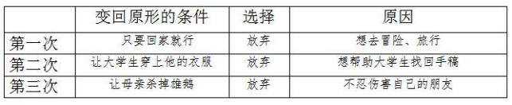
聚焦选择

Slide 16
《骑鹅旅行记》是迄今为止唯一一部获得“诺贝尔文学奖”的童话书。

Slide 17
——塞尔玛·拉格洛芙

